Slide 1
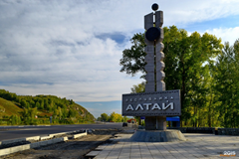

КВЕСТ «Республика Алтай: события, ЛИЧНОСТИ, ФИНАНСОВАЯ грамотность»
Трифанова Ирина Владимировна,
учитель истории и обществознания
МКОУ «Теньгинская СОШ»

Slide 2
Цели: расширение и углубление знаний, обучающихся по истории Республики Алтая и по финансовой грамотности, экономике.
Планируемые УУД:
В сфере личностных учебных действий будут сформированы: уважительное отношение к своей малой Родине, бережное отношение к историческим и культурным памятникам. Содержание занятия опирается на общение, на характерные особенности основного школьного возраста.
В сфере регулятивных учебных действий обучающиеся научаться планировать свои действия в соответствии с постановленной задачей; выполнять действия в речевой и умственной форме; контролировать себя по времени.
В сфере познавательных учебных действий: осуществлять поиск информации, через прочтение фронтовых писем; строить речевое высказывание в устной форме.
В сфере коммуникативных универсальных действий: формировать собственное мнение и позицию; учитывать разные мнения и стремиться к координации различных позиций в сотрудничестве; работать в группе.
Участники: обучающиеся 8 класса

Slide 3
Порядок выполнения заданий (штрафы и бонусы)
«Станции» - этапы квеста размещаются в кабинете история. Все задания распределены по станциям. Каждой команде индивидуальное задание. После проведения объяснения условий квеста, объявляется начало игры-квеста, команды проходят по станциям и выполняют задания. Можно пользоваться ресурсами школьной библиотеки, электронные источники информации не приветствуются.
Система оценивания по 10 балльной системе.
Бонус начисляются за быстроту выполнения от 1до 5 баллов.
Штраф по решению жюри могут отниматься от общей суммы от 1до5 баллов.
Задания этапов (этапы, вопросы, роли) определены этапы и маршрут квеста.
Каждая команда получает маршрутный лист. Выбирается капитан команды.

Slide 4
1станция «Угадай личность»
1. Фамилия Имя Отчество Главы Республики Алтай -
2. Фамилия Имя Отчество первого Главы и создателя Республики Алтай -
3. Создатель конституции РА -
4. Председатель Законодательного Собрания Республики Алтай-

Slide 5
2.Станция «Финансовая задача»
Задача
Доход семьи Соловьевых в сентябре составил 65 000 рублей. В этом месяце на питание семья потратила 27 600 рублей, а на приобретение одежды – в четыре раза меньше. Кроме того, на коммунальные и транспортные расходы ушло 15 800 рублей. Оставшуюся часть решили отложить на экскурсионную поездку во время зимних каникул.
Чему равнялись все расходы семьи в сентябре?
Сколько денег удалось отложить на отпуск?

Slide 6
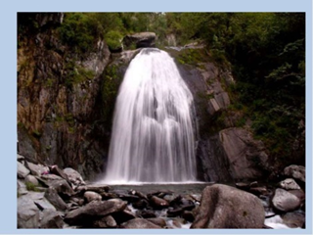
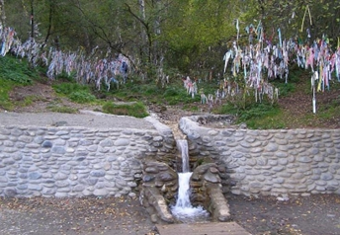
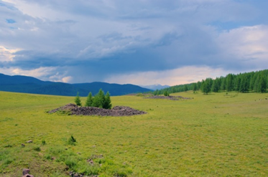
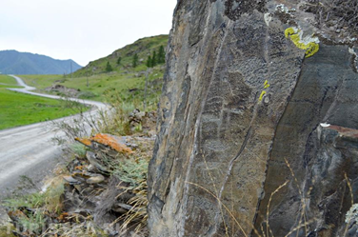
3.Станция «Археологические и природные памятники»
2
1
3
4

Slide 7
4. станция «Экономические термины»
Обязательный платеж в пользу государства –
Всеобщий эквивалент, выступающий измерителем стоимости товаров или услуг, легко на них обменивающийся (имеющий максимальную ликвидность)-
Деньги или товары, которые банк или другая кредитная организация выдает заемщику в долг -
Совокупность знаний, навыков и установок в сфере финансового поведения человека, ведущих к улучшению благосостояния и повышению качества жизни -

Slide 8
5.Станция «Капитаны»
Задача
Дайте рекомендацию как рационально грамотно сходить в магазин

Slide 9
6.Станция «Капитаны»
 |  |  |  |  |  | 1.
 |  |  |  |  |  | 2.
3.
 |  |  |  |  | 4.
 |  |  |  | 5.
По вертикали: Обязательный, безвозмездный платеж в пользу государства.
По горизонтали:
Косвенный налог, включен в стоимость товара или услуги
косвенный общегосударственный налог, устанавливаемый преимущественно на предметы массового потребления (табак, вино и др.)
Налог на добавленную стоимость; акцизы; налог на доходы физических лиц; единый социальный налог; налог на прибыль организаций; налог на добычу полезных ископаемых; водный налог- это …………….. налог
Денежный сбор, взимаемый уполномоченными официальными органами при выполнении ими определенных функций в размерах, предусмотренных законодательством государства
Налог на имущество организаций, налог на игорный бизнес, транспортный налог-это ………………… налог.

Slide 10
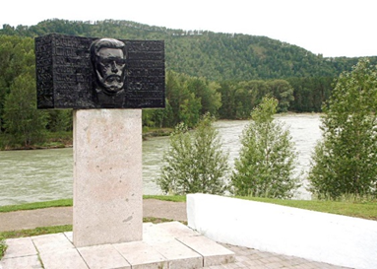
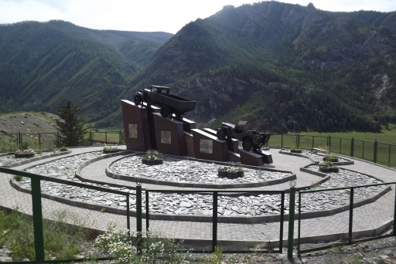
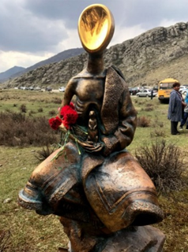
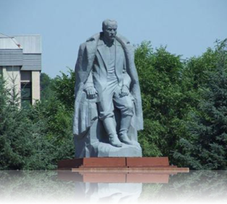
7.Станция «Памятники в Республике Алтай»
2
1
4
3

Slide 11
8.Станция «Безработица»
А) выпускники творческих вузов долго ищут работу по специальности, не соглашаясь ни на какую другую -
Б) в связи с экономическим кризисом фирмы сократили численность персонала -
В) в связи с изменением спроса на энергоресурсы многие шахты закрылись, а шахтёры остались без работы -
Г) полгода жители городка на морском побережье обслуживают туристов, а в остальное время большинство из них не могут найти себе работу -
Д) в службе занятости безработные отказываются от рабочих вакансий и просят подобрать работу менеджеров -

Slide 12
9.Станция «Страхование»
Задача 1.
Автомобиль папы был застрахован на сумму 160 000 рублей. Размер ущерба, который был причинен автомобилю в результате дорожно-транспортного происшествия, в котором папа признан потерпевшим, равен 120 000 рублей. Какое страховое возмещение получит папа?
Задача 2.
Квартира стоимостью 1 200 000 рублей застрахована от последствий пожара и стихийных бедствий на 70% от ее действительной стоимости. На какую сумму застрахована квартира?
Задача 3.
Стоимость квартиры 3 200 000 рублей, страховая сумма по договору 2 500 000 рублей. Страховой тариф 0,5%. Рассчитайте страховую премию.
Задача 4.
В договоре добровольного страхования ответственности автовладельца предусмотрен лимит на один страховой случай в размере 450 000 рублей. В результате дорожно-транспортного происшествия нанесен вред пешеходам: первому – на сумму 350 000 рублей, второму – на сумму 150 000 рублей. Определить размер выплат каждому потерпевшему, если выплата совершается по системе пропорциональной ответственности

Slide 13
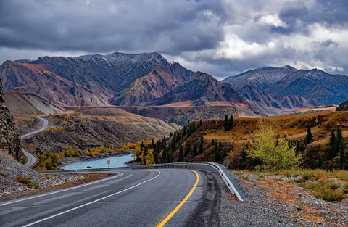
10.Станция «Чуйский тракт»
Вам необходимо составить рассказ или стихотворение с предложенными терминами по теме «Чуйский тракт»: Монголия, Р-256, Бийск, вьючная тропа, вхождение Алтая в состав России, торговля, Ташанта, туризм, Семинский перевал, красота, 630 км.
https://yandex.ru/images?parent-reqid=1705328436882879-13941365963414277356-balancer-l7leveler-kubr-yp-vla-96-BAL-4823

Slide 14

Награждение победителей!

